Slide 1
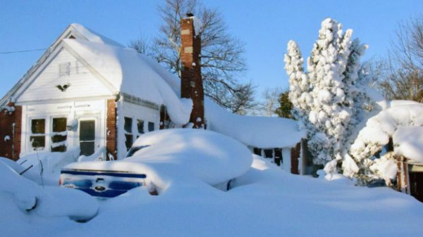
ডিজিটাল ক্লাসে সকলকে স্বাগত

Slide 2
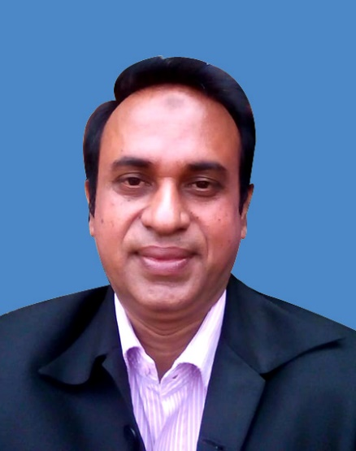

পরিচিতি
মোঃ ইউনুছ ভূঁইয়া
বি.এ.অনার্স, এম.এ (বাংলা)
ইন্সট্রাক্টর (বাংলা)
ফেনী টেকনিক্যাল স্কুল ও কলেজ
মোবাইল : ০১৭১২৫৩৪৬১১
younus7399@gmail.com
বিষয়ঃ বাংলা-১
অধ্যায়ঃ তৃতীয়
৬ষ্ঠ পরিচ্ছেদ

Slide 3
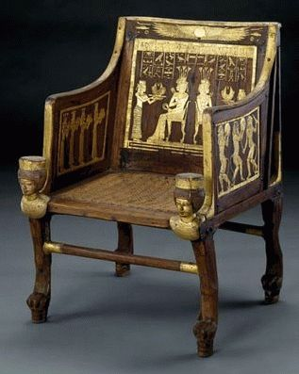
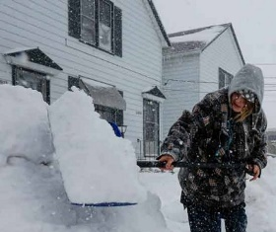
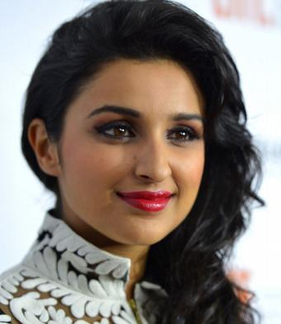
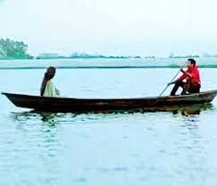
ছবি গুলোর সাথে বাক্য মিলিয়ে নাও
সিংহ চিহ্নিত আসন= সিংহাসন
তুষারের ন্যায় শুভ্র= তুষারশুভ্র
মূখ চন্দ্রের ন্যায়= তুষারশুভ্র
মন রুপ মাঝি= মনমাঝি

Slide 4
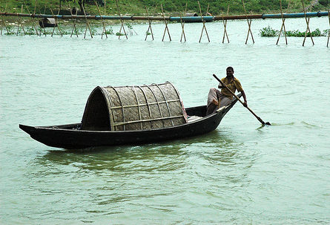
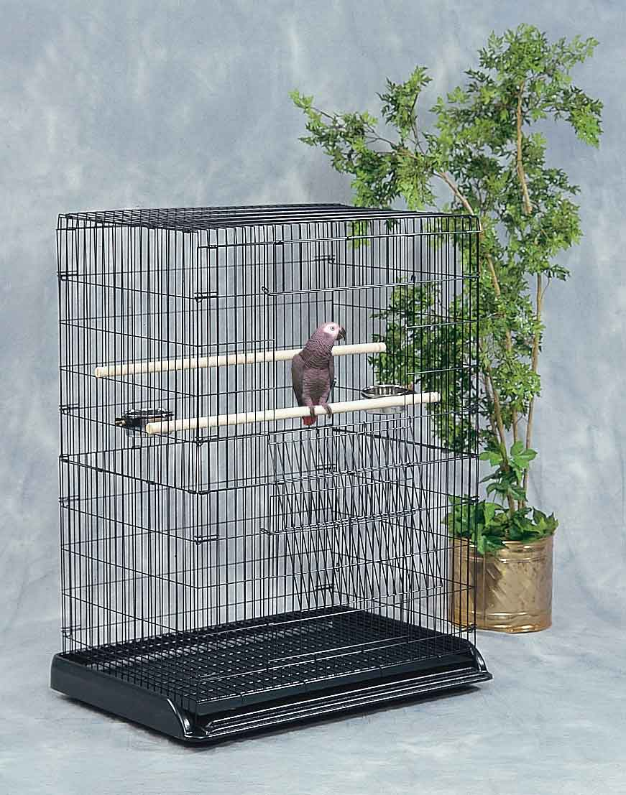
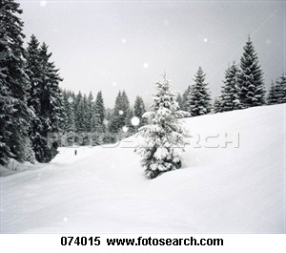
আজকের পাঠ শিরোনাম
কর্মধারয় সমাস

Slide 5
শিখনফল
এই পাঠ শেষে শিক্ষার্থীরা…
1। কর্মধারয় সমাস কী তা বলতে পারবে;
2। কর্মধারয় সমাস এর প্রকারভেদ নির্ণয় করতে পারবে;
3। প্রত্যেক প্রকার কর্মধারয় সমাসের ব্যাখ্যা দিতে পারবে।

Slide 6
যে সমাসে বিশেষণ বা বিশেষণভাবাপন্ন পদের সাথে বিশেষ্য বা বিশেষ্যভাবাপন্ন পদের সমাস হয় এবং পরপদের অর্থই প্রধানরূপে প্রতীয়মান হয় তাকে কর্মধারয় সমাস বলে।

Slide 7
কর্মধারয় সমাস প্রধানত চার প্রকার
1। মধ্যপদলোপী কর্মধারয়
2। উপমান কর্মধারয়
3। উপমিত কর্মধারয়
4। রুপক কর্মধারয়

Slide 8
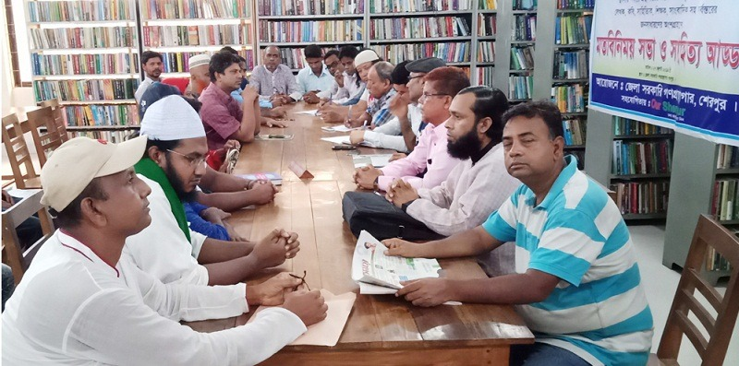
মধ্যপদলোপী কর্মধারয়
সাহিত্য বিষয়ক সভা=সাহিত্যসভা
(মধ্য পদের লোপ)
➲ যে কর্মধারয় সমাসে ব্যাসবাক্যের মধ্যপদের লোপ হয়, তাকে মধ্যপদলোপী কর্মধারয় সমাস বলে।

Slide 9
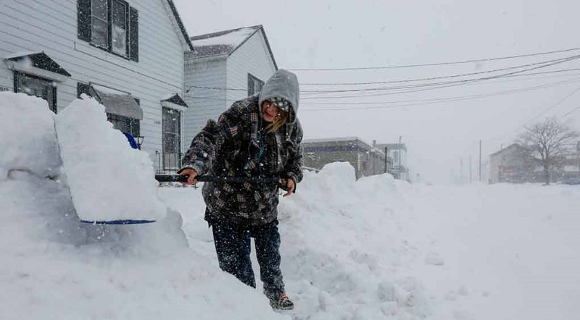
উপমান কর্মধারয়
তুষারের ন্যায় শুভ্র =তুষারশুভ্র
(সাধারণ গুণ)
➲ সাধারণ গুনের উল্লেখ করে উপমেয় পদের সাথে উপমান পদের যে সমাস হয় তাকে উপমান কর্মধারয় বলে।

Slide 10
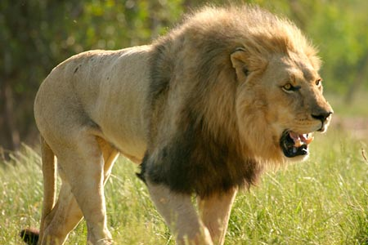
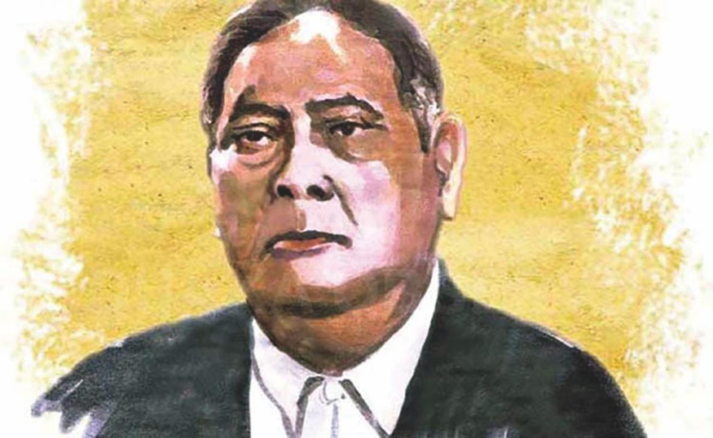
উপমিত কর্মধারয়
সিংহের ন্যায় পুরুষ=সিংহপুরুষ
(সাধারণ গুণ নেই)
➲ সাধারণ গুনের উল্লেখ না করে উপমেয় পদের সাথে উপমান পদের যে সমাস হয় তাকে উপমিত কর্মধারয় বলে।

Slide 11
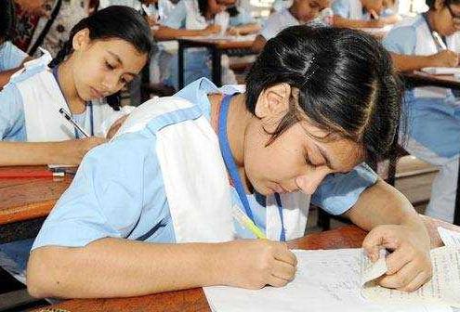
একক কাজ
উপমান এবং উপমিত কর্মধারয় সমাসের মূল পার্থক্য নির্ণয় কর।

Slide 12
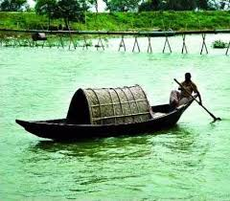
মন রুপ মাঝি =মনমাঝি
(অভেদ কল্পনা)
➲ যে সমাসে উপমান ও উপমেয় পদের অভেদ কল্পনা করা হয় তাকে রুপক কর্মধারয় বলে।

Slide 13
দলগত কাজ
শিক্ষার্থীরা দলে বিভক্ত হয়ে
১। কর্মধারয় সমাসের প্রকারভেদের তুলনামূলক পার্থক্য লিপিবদ্ধ কর।

Slide 14
মূল্যায়ন
01। কর্মধারয় সমাস কী?
02। কর্মধারয় সমাস প্রধানত কত প্রকার?
03। মধ্যপদলোপী কর্মধারয় সমাসের ১ টি উদাহরণ বল।

Slide 15
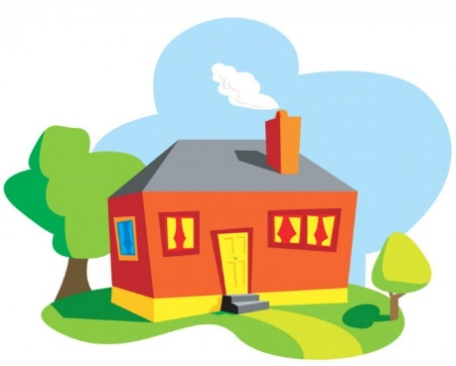
বাড়ির কাজ
প্রত্যেক কর্মধারয় সমাসের ৩ টি করে উদাহরণ খাতায় লিপিবদ্ধ কর।

Slide 16

সকলকে ধন্যবাদ

